Slide 1
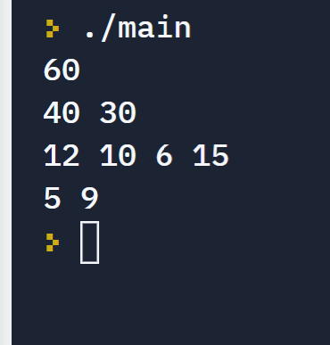
// 힙을 완전이진트리 형태로 출력하는 함수
void print_heap(HeapType *h)
{
int i = 1;
int k = 1;
while (i <= h->heap_size)
{
for (int j = 1; j <= (int)(pow(2, k - 1)); j++)
{
if (i > h->heap_size)
break;
printf("%d ", h->heap[i].key);
i++;
}
printf("\n");
k++;
}
}

